Slide 1

COVID-19 detektáció tüdő röntgen és CT felvételeken mély konvolúciós neurális háló segítségével
Csapat: GreatPeakyKoders
Jakab Farkas (BERPAX) - Szalay Zsombor (FONP0O) – Szegedi Bálint (GWCSU3)

Slide 2
Bevezetés, célkitűzés, motiváció
Napjainkban nagyon releváns téma
A különböző vizsgálatok (röntgen, CT) eredményeiknél kiértékelés kérdésekben való döntés támogatása
Cél: a már elkészült modellek, megoldások áttekintése, a legígéretesebb reprodukálása, a pontosságának javítása, egyedi módosítás.
Motiváció: csapatunk több tagja is mintavételezett; megismerni ezen a projekten keresztül, hogy milyen eszközöket találtak ki, és hogyan gondolkoztam a data-scientist területen dolgozók egy világméretű probléma megoldásában

Slide 3
Korábbi megoldások, előnyeik, hátrányaik
Nagyon sok, változó eredményű szakirodalom
Első komolyabb eredmény a témában: COVID-Net
Hozadéka egy mai napig frissített adathalmaz (COVIDx)
Keras Application által nyújtott modell típusok tanítása az inkább jellemzőbb
Ezen belül két fő irányzat: ResNet/Inception vagy VGG variációk
Vannak egyedi modell típusok is specifikusan erre a célra

Slide 4
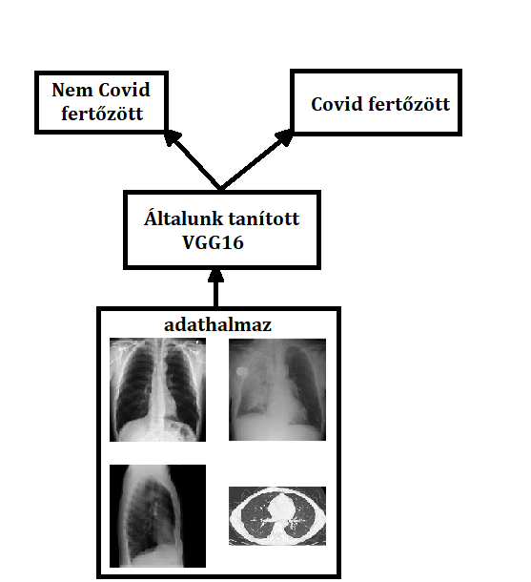
Rendszerterv

Slide 5
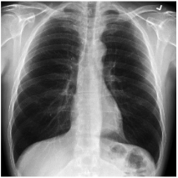
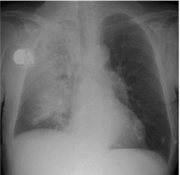
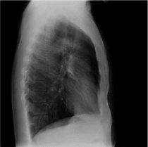
Adatbázisok
Több korábbi projekthez felhasznált adatbázis összekeverve
Kezdetben kevesebb adat
Generátorok használata a korlátozott rendelkezésre álló RAM miatt

Slide 6
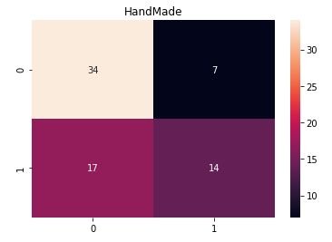
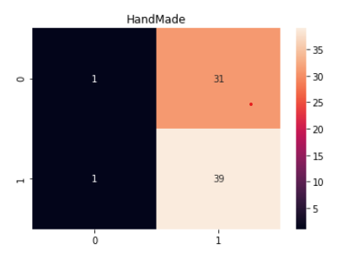
A legelső próbálkozás
Egyszerű konvolúciós neurális háló (3+1 réteg)
Futtatásonként nagyon változó eredmény
Nem bizonyult működőképes megközelítésnek

Slide 7
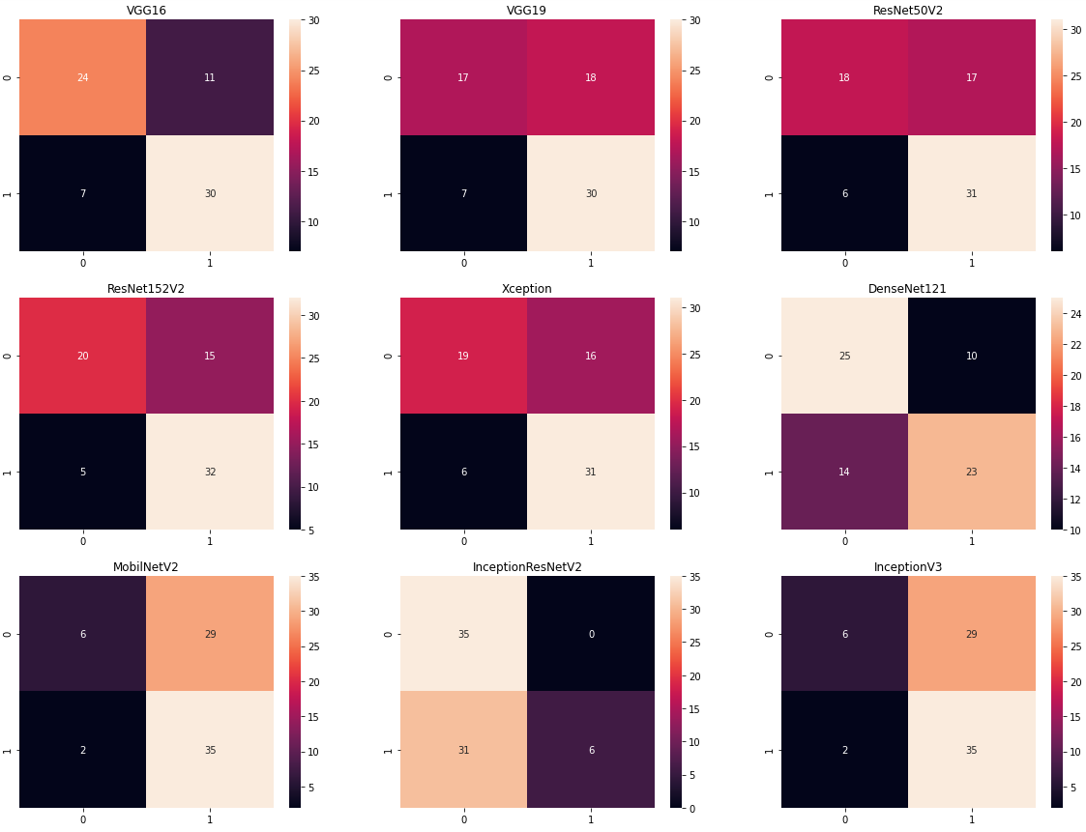
Előretanított háló használata
9 különböző előretanított háló összehasonlítása
Itt még nincs optimalizálás
Google Colab PRO segítségével
VGG16 bizonyult a legjobbnak
Validation loss: ~ 0.4
Validation accuracy : ~ 0.8

Slide 8
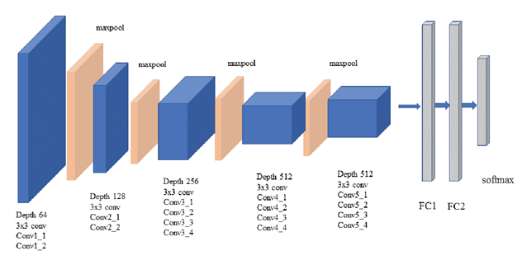
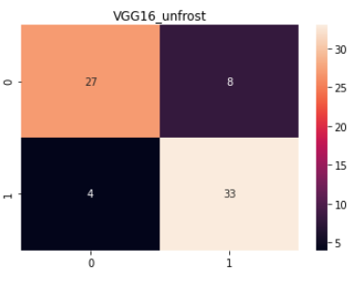
VGG16 háló súlyainak továbbtanítása
Felső 15 réteg
Nem hozott számottevő javulást

Slide 9
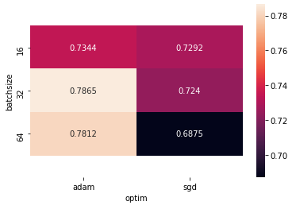
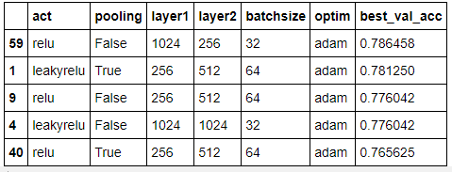
Hiperparaméter optimalizáció
Itt is a kisebb adathalmazzal dolgoztunk
Ennek ellenére erőforrásbeli problémákba ütköztünk, a paraméterek külön-külön való optimalizálásával próbálkoztunk

Slide 10
Tanítás az összes adattal
Itt már az előretanított súlyokat is továbbtanítottuk
Itt már összesen kb. 5000 kép
Az előző lépésben legjobbnak ítélt hiperparaméterekkel
Earlystopping általában a 10. epoch körül
Számottevően javult a háló:
Validation loss: ~ 0.17
Validation accuracy : ~ 0.9

Slide 11
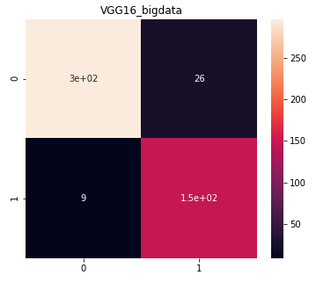
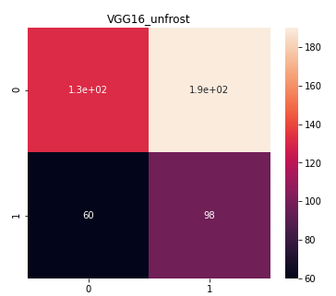
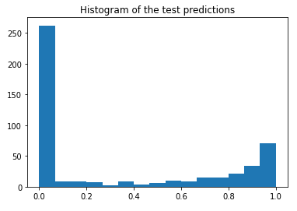
Kiértékelés
Adathalmaz: ~700 → ~5000
Validation loss: ~ 0.4 → ~0.17
False positive < False negative (pont ahogy vártuk)
„Biztos tippek”
Notes:
A validation loss nagymértékű csökkenéséből is láthatjuk, hogy mennyit számít a tanító adatmennyisége. Az első ábrán a háló teszt adatokra adott predikciójának eloszlása látható (sigmoid után).
Az túlsulyban lévő lévő COVID negatív teszt adahalmazzal összhangban van a predikció is. Az eloszlásból az is látszik, hogy a háló biztos a döntéseiben. A teszt röntgenek kis részét sorolja csak nem 1 be vagy 0 -ba. A teszt adatokra adott confusion mátrixot is láthatjuk, ez is alátámasztja hogy a hálónk sokkal jobb pontossággal működik mint ha csak a kisebb adathalmazzal tanítottuk. A várakozásainknak megfelelően tényleg több a false negatív mint a false pozitzív. Érdekesség képen még azt is láthatjuk a harmadik ábrán, hogy a korábbi, még nem továbbtanított hálonk miként tippel a nagy adatbázisunk tesztadataira.

Slide 12
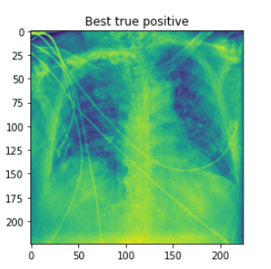
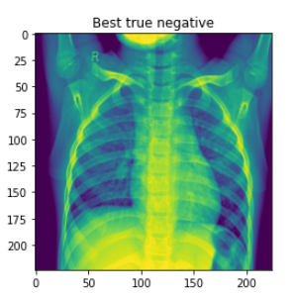
Kiértékelés
Mi határozza meg a döntést?
Probáljunk most mi tanulni a hálótól!
Bordák közti foltokhoz lehet köze
Notes:
Mi határozza meg a döntést? Ez nem egy kutya- macska klasszifikáció. Ha egy kutya vagy macska képre ránézünk egyből tudjuk, hogy azon kutya vagy macska van-e. Ha csak nem vagyunk radiológusok nem tudjuk megmondani a röntgenfelvételről, hogy azon covid okozta tüdőnyulladás van-e vagy sem. Nézzünk olyan eseteket amikor jól tippelt a hálónk egyszer azt hogy a páciens koronás másodszór egy olyat ahol azt hogy nem az. Ez alapján a bordák közti foltokhoz lehet köze az osztályozásnak de nem lehet pontosan megállapítani, hogy mi is ez a különbség. Nézzünk bele jobban a háló működésébe, mi történik a konvolúciós rétegekben amikor megkapják ezt a két képen a bementen.

Slide 13
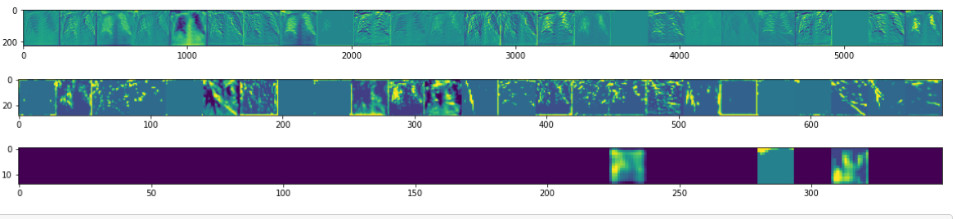
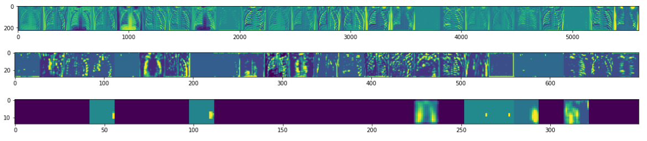
Kiértékelés
Best True Positive
Best True Negative
Notes:
A 2., 10. és 16. rétegek feature mapjeiből jelenítettük meg itt 25-25 öt! A második rétegben azt láthatjuk, hogy a negatív esetnél a kernelek sokkal szebben kirajzolják a bordák vonalait (az előbb megfigyelt bordák közötti pacáknak köze lehet ehhez). A 10. rétegnél a negatív esetben még mindig jól kivehető éles bordamintázatokat fedezhetünk fel, a pozitív esetben azonban sokkal elvontabb és felismerhetetlenebb pacákat láthatunk. A 16. rétegben már nagyon kevés kernel az ami információt hordoz, és ezek is nagyon elvontak, szabadszemmel kategorikus különbségek nemigazán állapíthatóak meg.

Slide 14
Összegzés
Jobban klasszifikál mint egy átlagos ember
A pontosság még tovább növelhető ha:
Nagyobb adatbázis (lásd nagyobb adatbázisra való áttérés)
Nagyobb számítási kapacitás (lásd hyper paramaméter optimalizálás)
Több idő (futatási idők)

